Slide 1
知识点21：
逻辑门电路
115/11/07

Slide 2
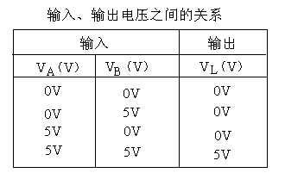
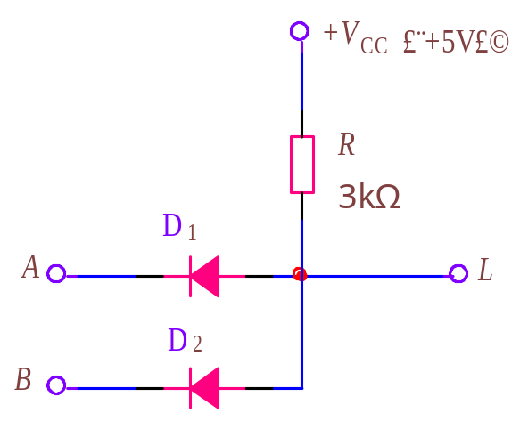
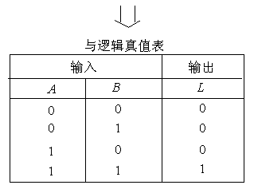
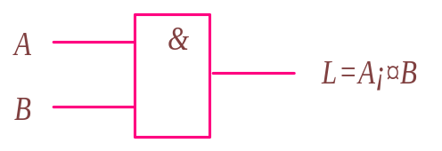
基本逻辑门电路—与门

Slide 3
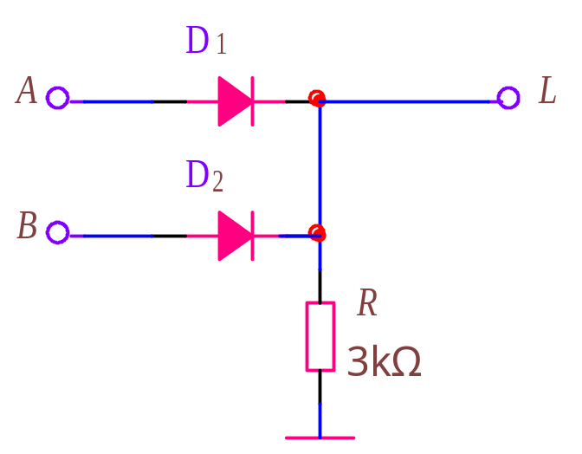
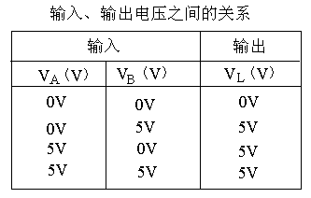
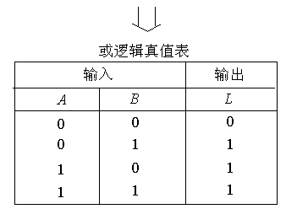
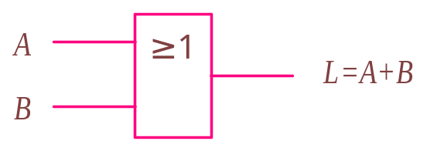
基本逻辑门电路—或门

Slide 4
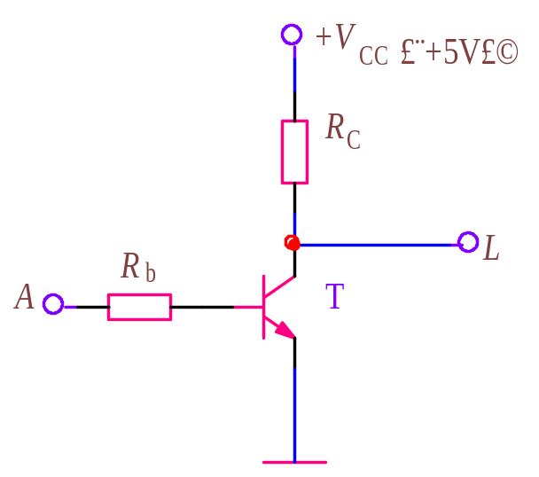
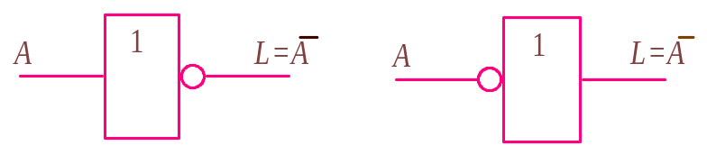
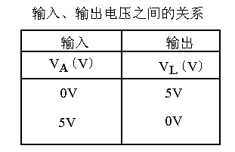
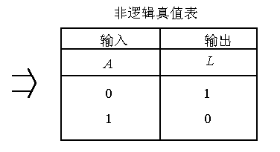
基本逻辑门电路—非门

Slide 5
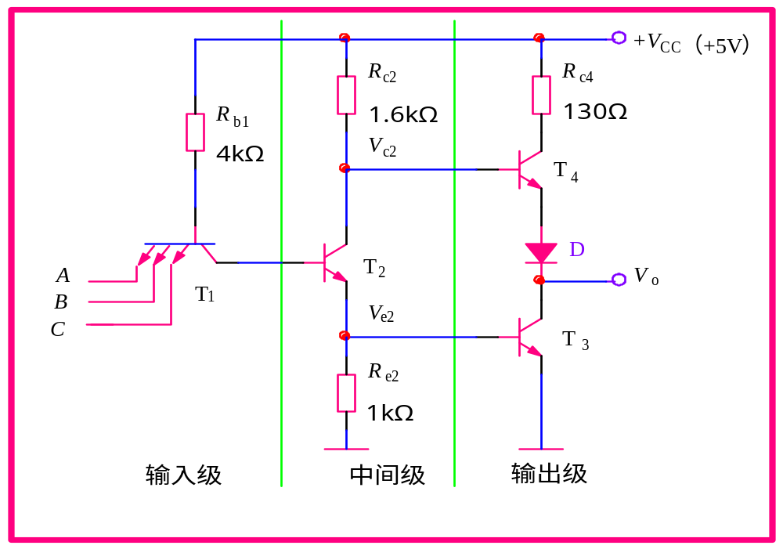
TTL逻辑门电路

Slide 6
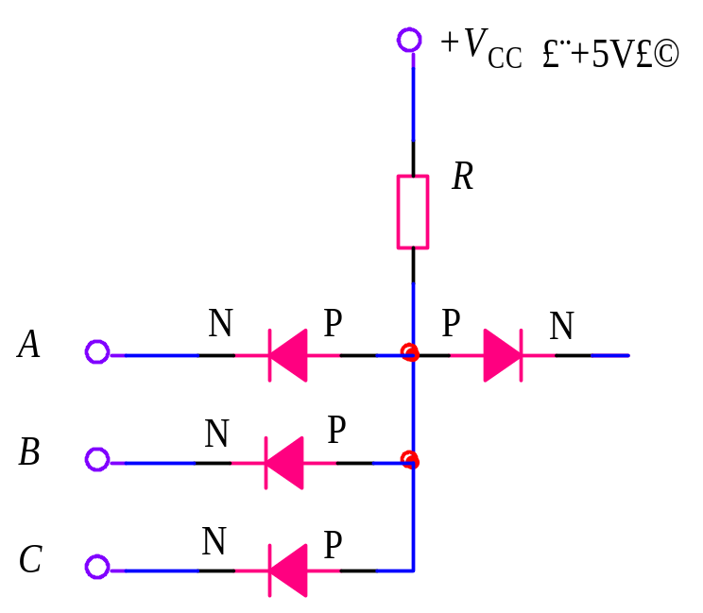
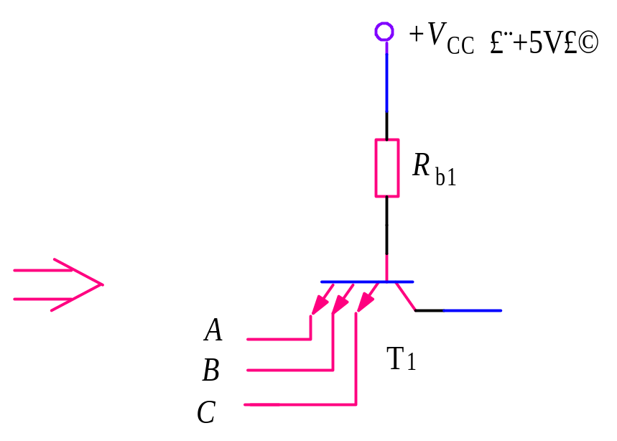
TTL逻辑门电路

Slide 7
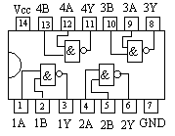
TTL逻辑门电路
7400是一种典型的TTL与非门器件，内部含有4个2输入端与非门，共有14个引脚。引脚排列图如图所示。

Slide 8
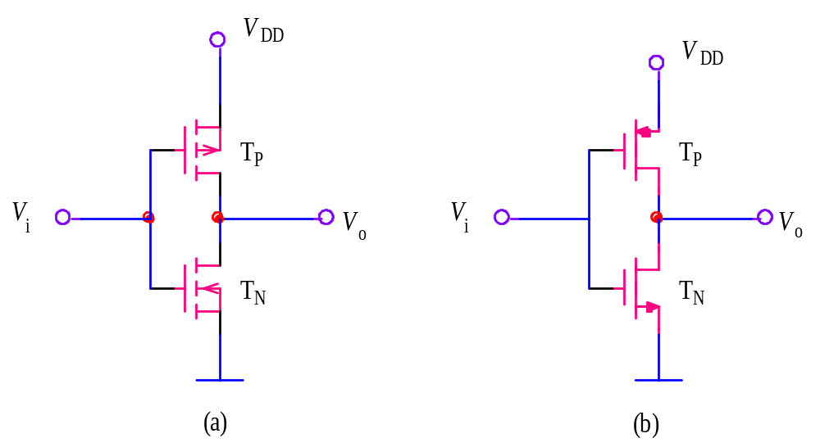
CMOS逻辑门电路—非门
CMOS逻辑门电路是由N沟道和P沟道MOSFET管互补而成。

Slide 9
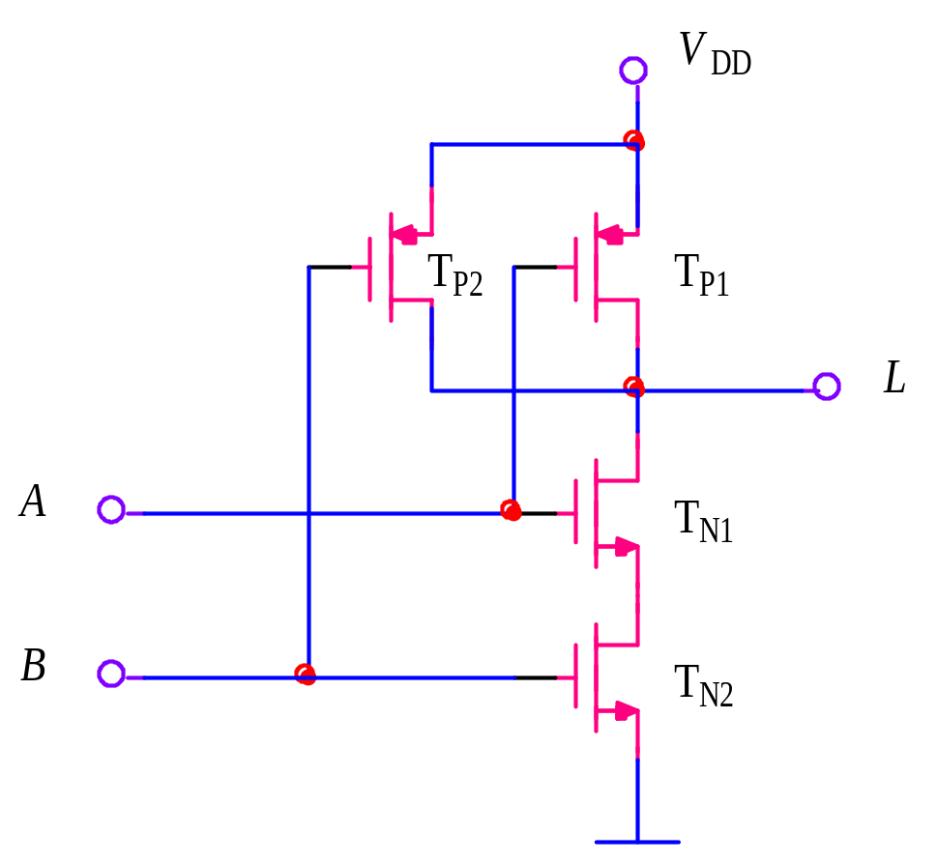
CMOS逻辑门电路—与非门

Slide 10
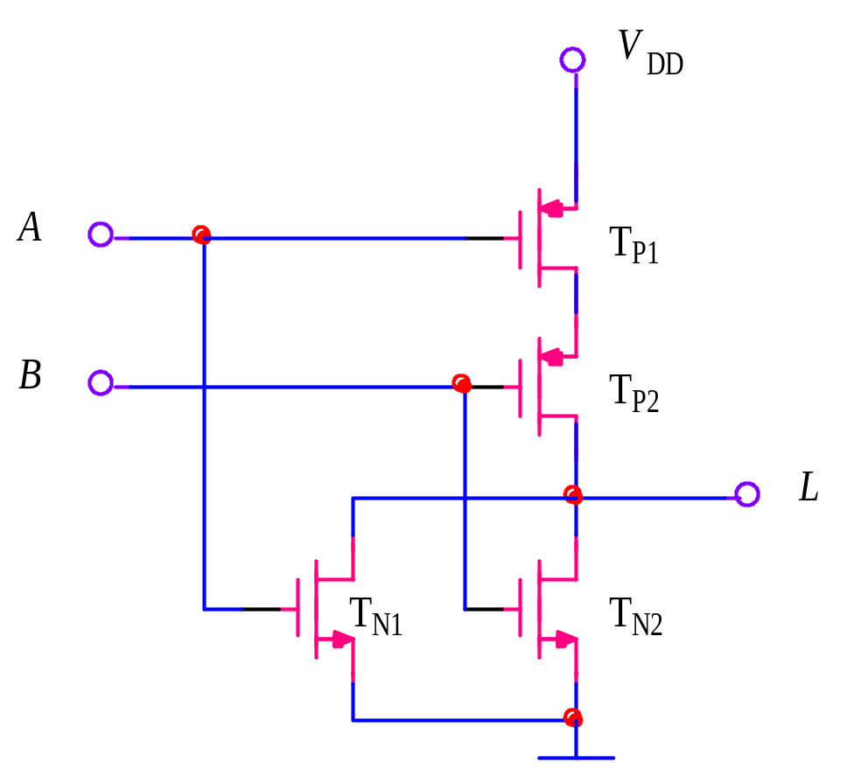
CMOS逻辑门电路—或非门

Slide 11
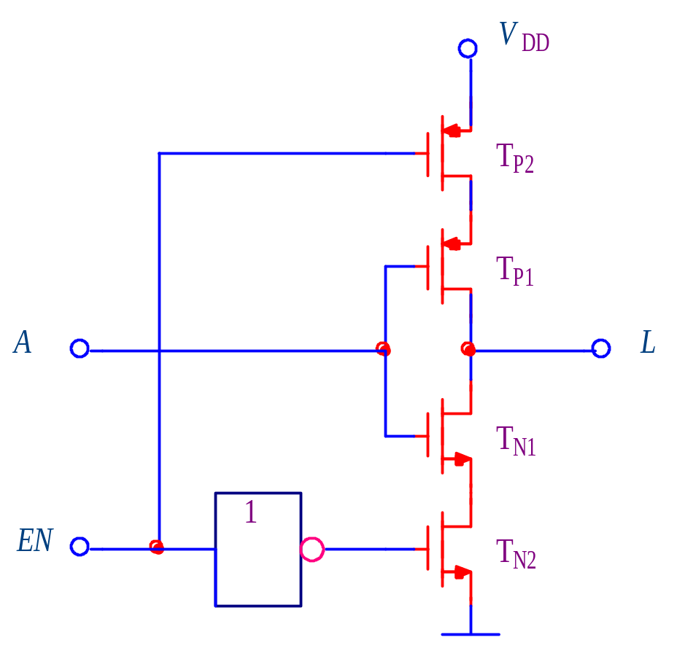
CMOS逻辑门电路—三态门
当EN=0时，T_{P2}和T_{N2}同时导通，为正常的非门，输出 L=A’
当EN=1时，T_{P2}和T_{N2}同时截止，输出为高阻状态。

Slide 12
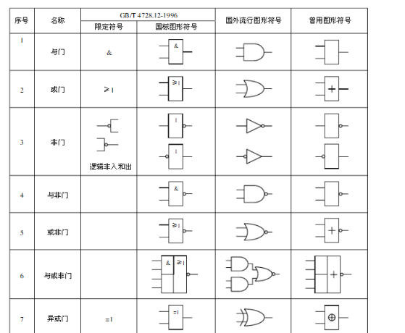
逻辑符号

Slide 13
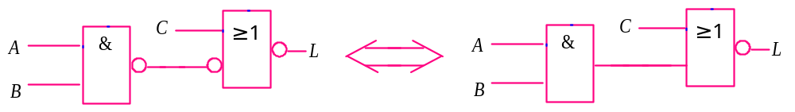
混合逻辑中逻辑符号的变换
1．逻辑图中任一条线的两端同时加上或消去小圆圈，其逻辑关系不变。

Slide 14
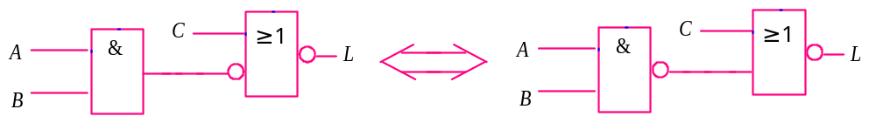
混合逻辑中逻辑符号的变换
2．任一条线一端上的小圆圈移到另一端，其逻辑关系不变。

Slide 15
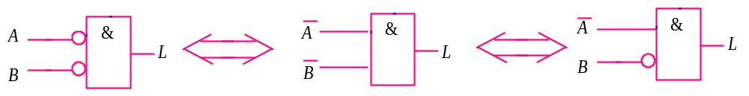
混合逻辑中逻辑符号的变换
3．一端消去或加上小圆圈，同时将相应变量取反，其逻辑关系不变。

